Slide 1
Fundamentos de Programación
Unidad 1 – Introducción a la Programación

Slide 2
Calificaciones
GESTIÓN FORMATIVA , GESTIÓN PRÁCTICA 60% (NOTA SOBRE 10) |  | EXAMEN 40% (NOTA SOBRE 10)
TAREAS | 6
TALLERES (PRESENCIAL O EDMODO)
LECCIONES
PROYECTO | 4

Slide 3

Código de Honor
Ser honesto: no copiar, plagiar ni mentir en ninguna forma.
Está prohibido llorar.
NOOOOOO

Slide 4
Edmodo
www.edmodo.com
Tutorial: https://www.youtube.com/watch?v=oMJcBjzJwiI
POR FAVOR : PONER NOMBRES NO SEUDÓNIMOS
GRUPO #1 : 9kggmw Miércoles, Viernes
GRUPO #2 : 35inxc Jueves, Viernes

Slide 5
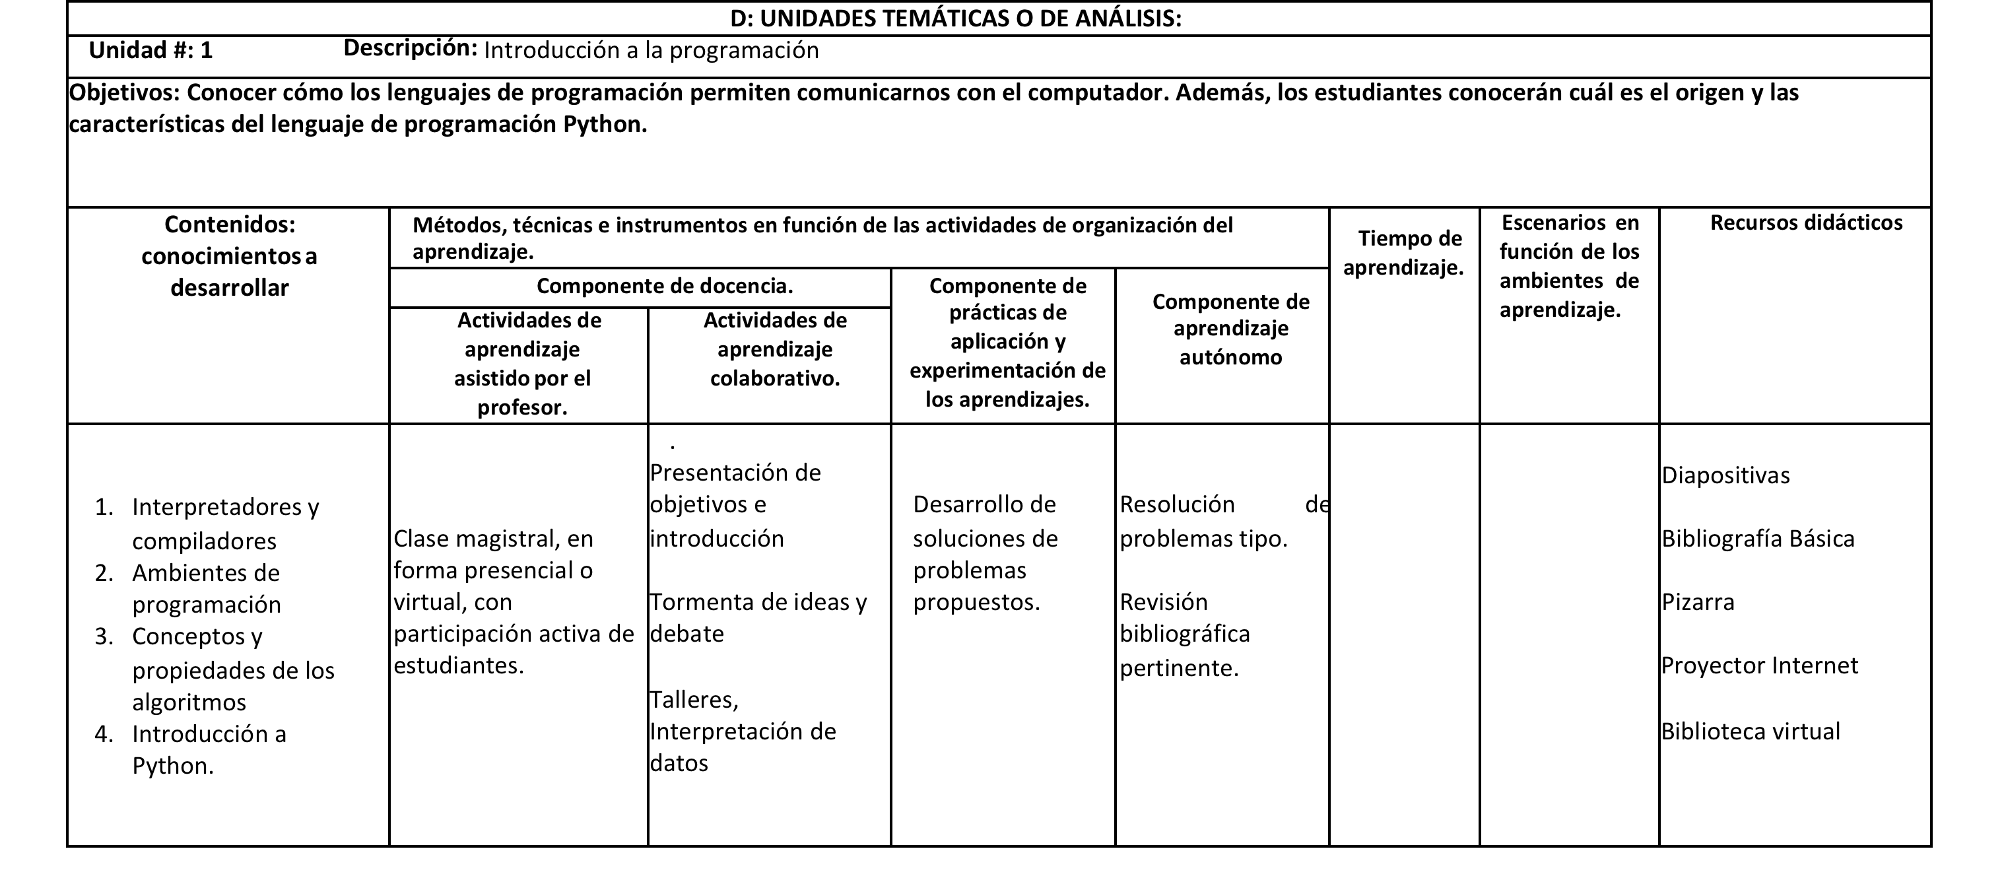
Syllabus

Slide 6
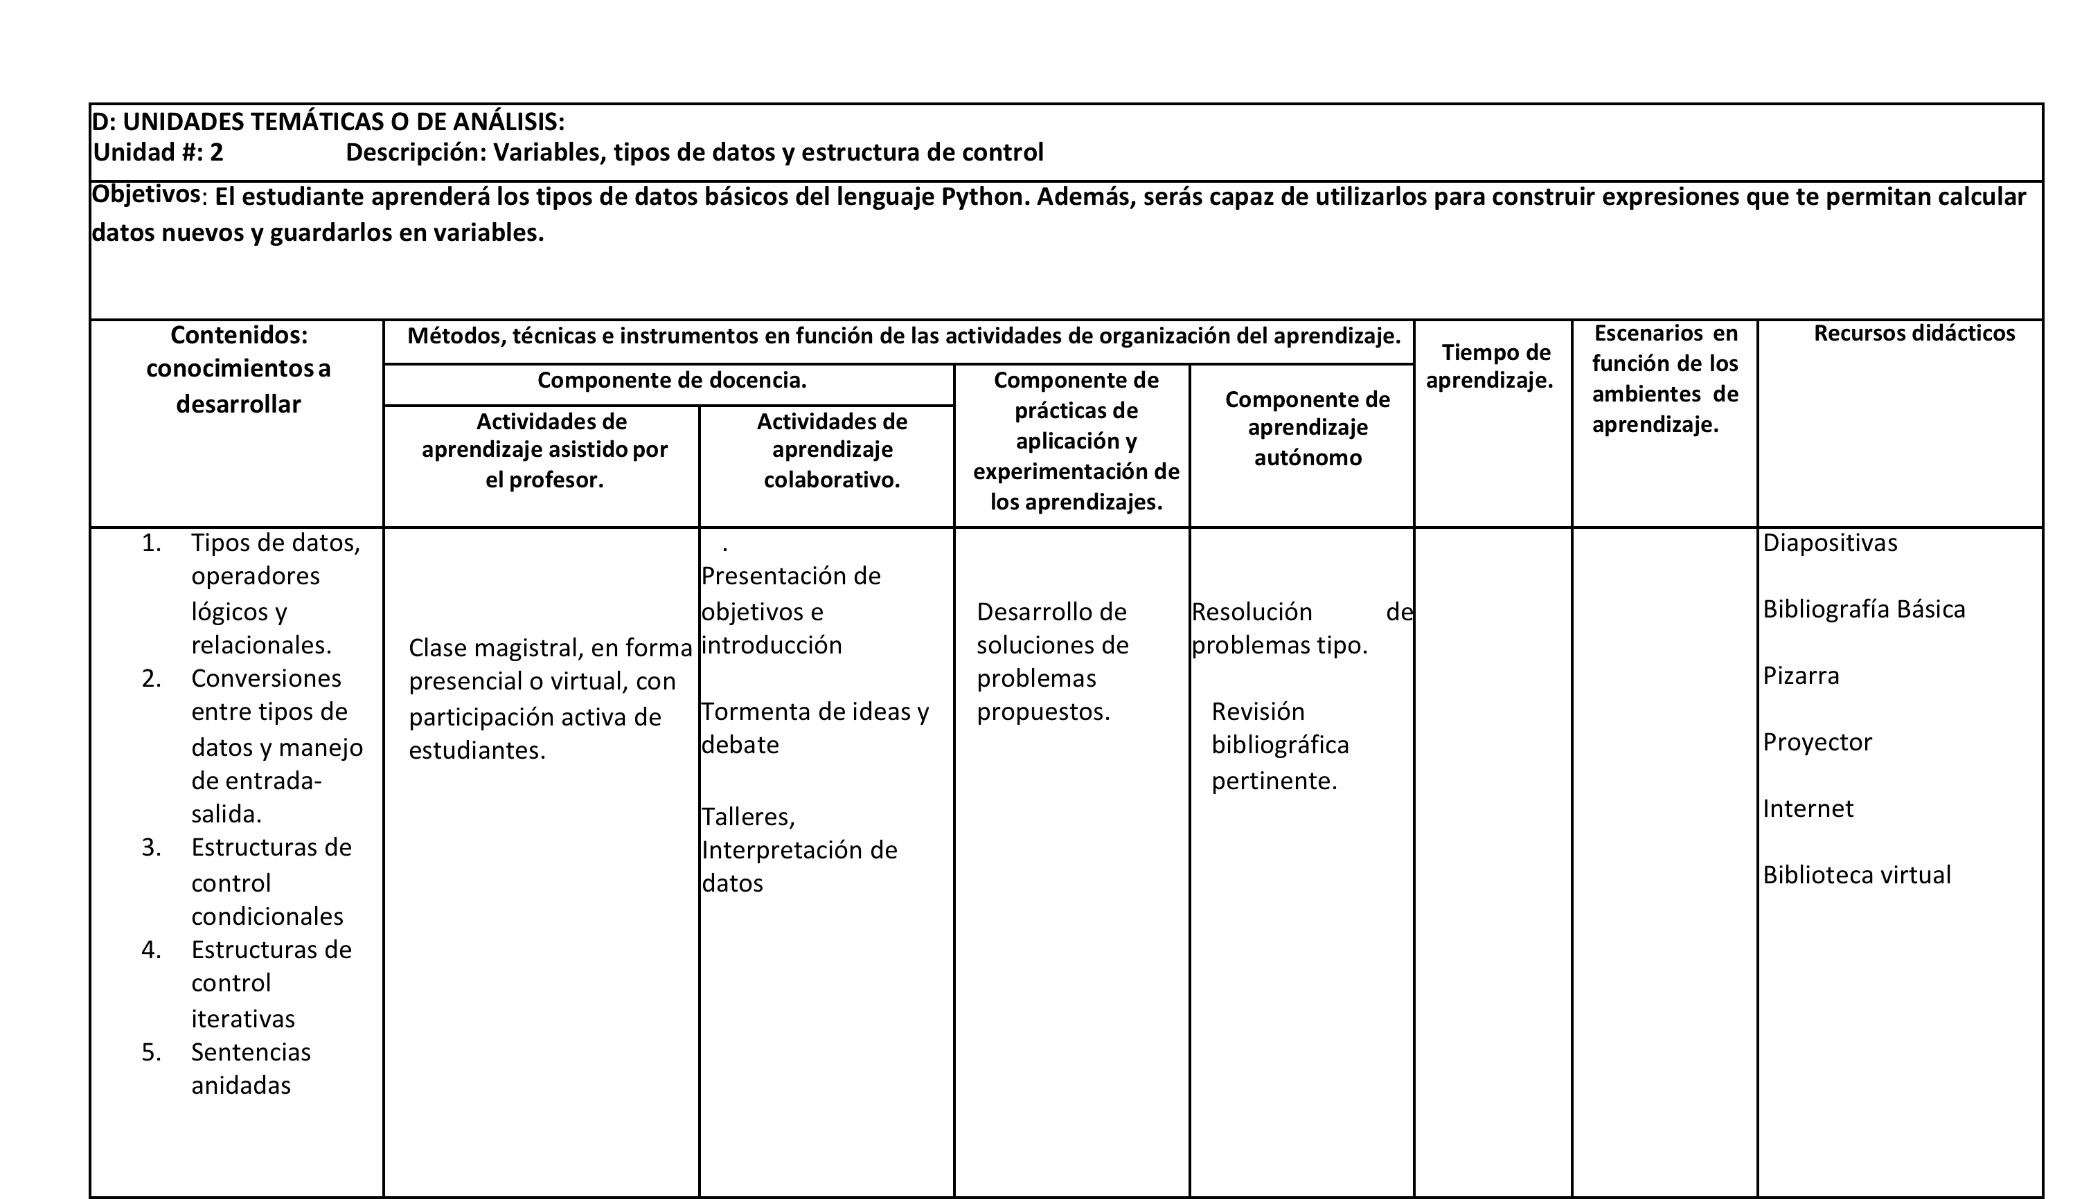
Syllabus

Slide 7
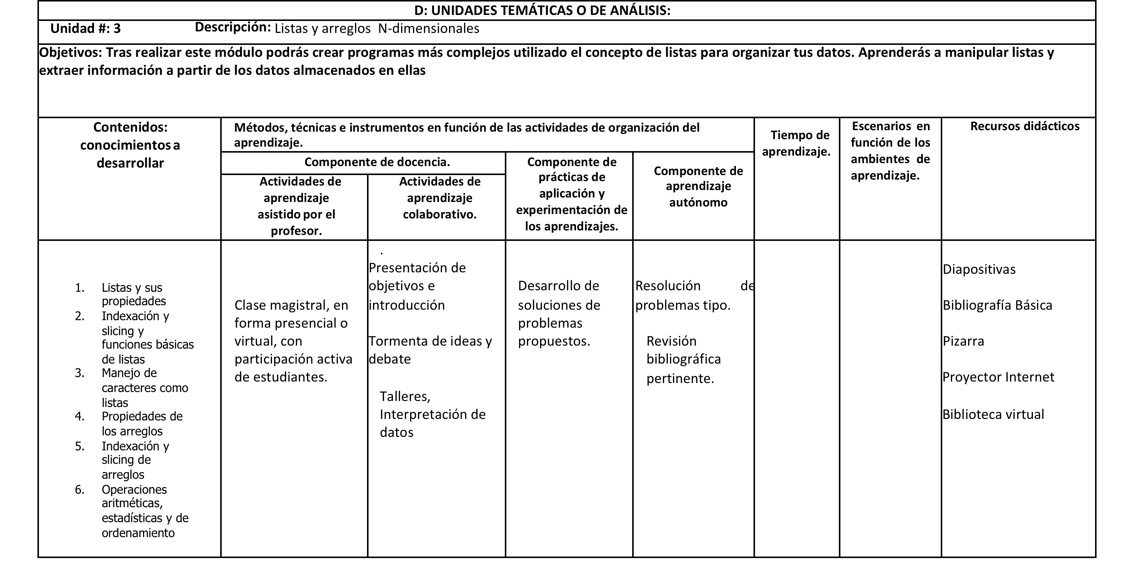
Syllabus

Slide 8
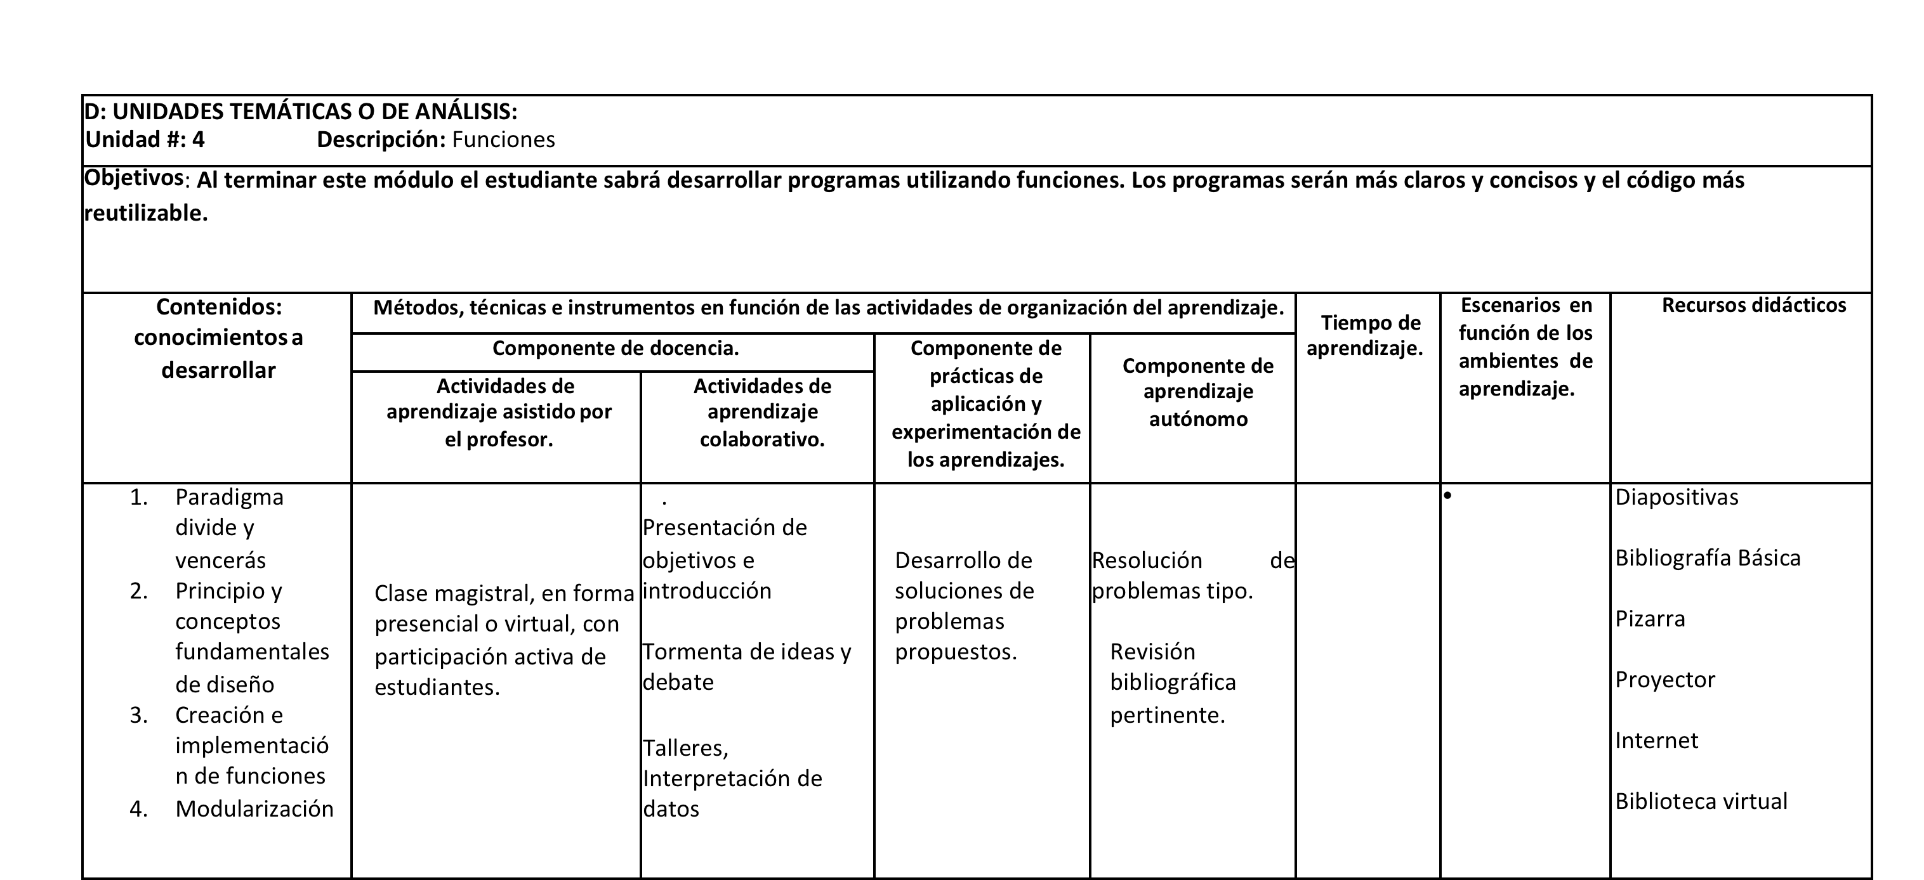
Syllabus

Slide 9
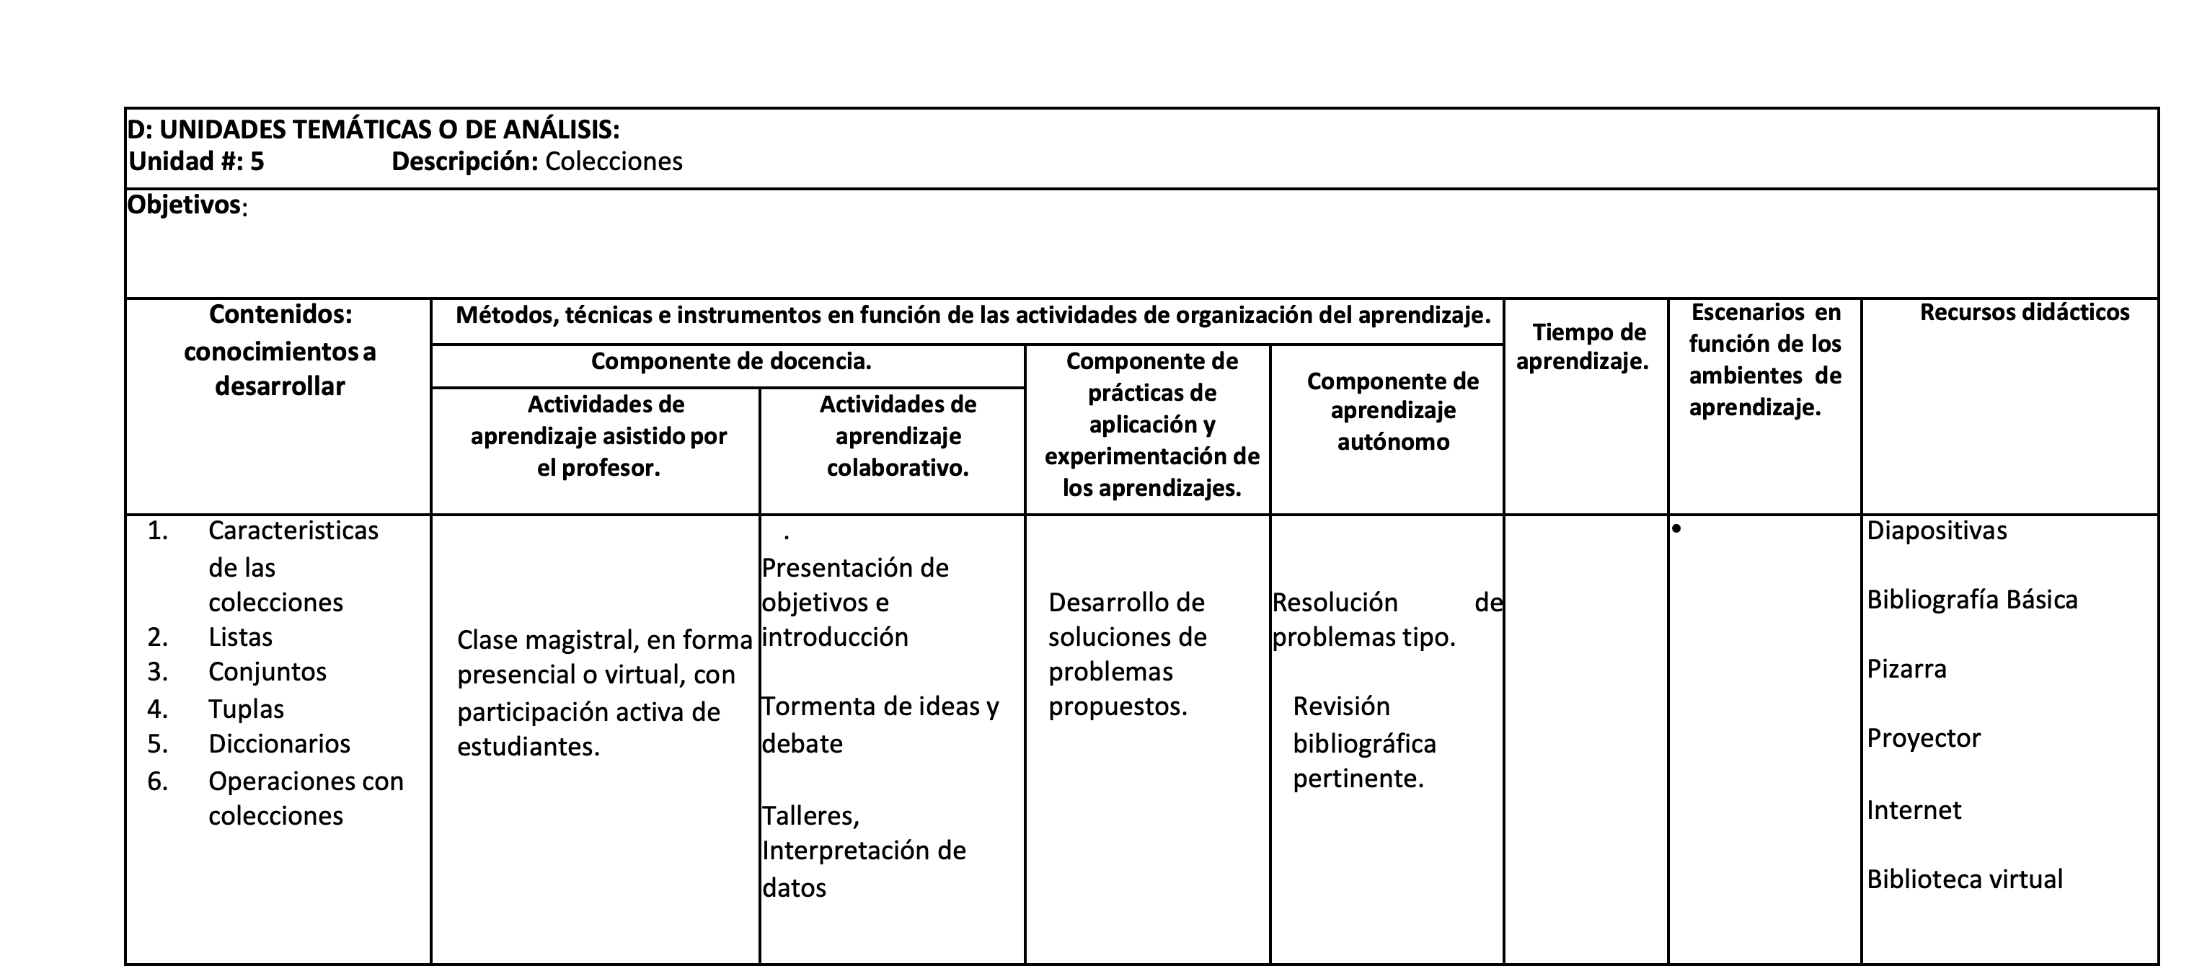
Syllabus

Slide 10
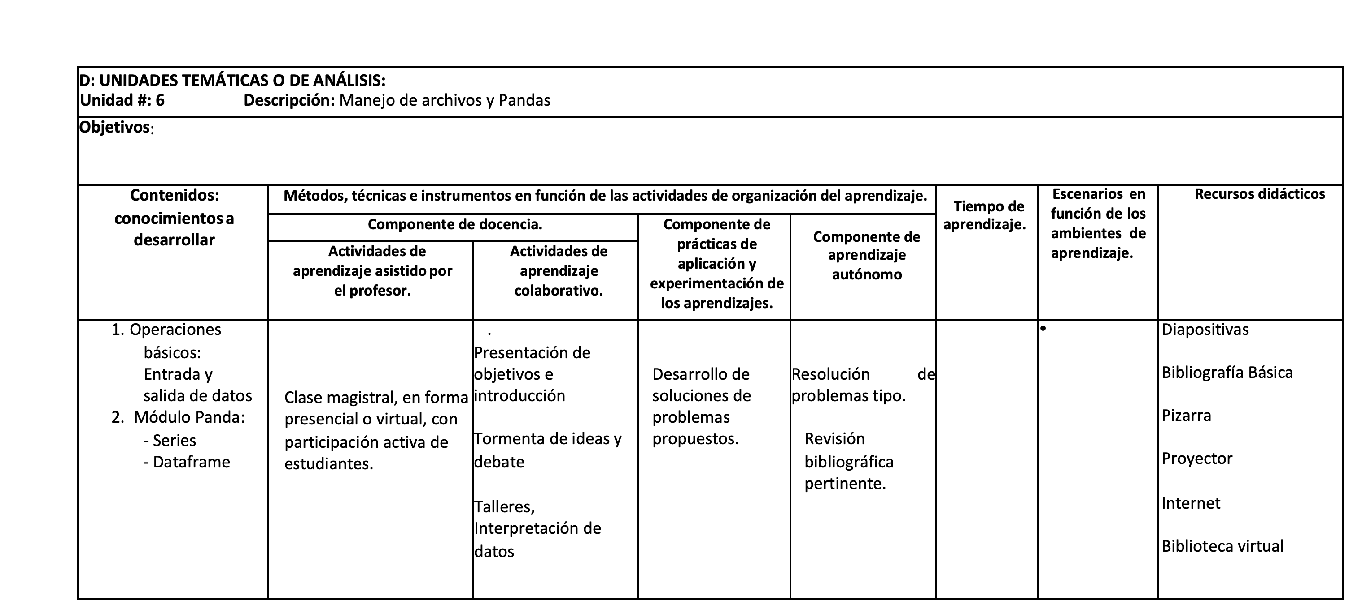
Syllabus

Slide 11
Contenido
1.1 Conceptos Básicos de Lenguajes de Programación.
1.2 Interpretadores y Compiladores.
1.3 Introducción a Python
1.4 Ambientes de Programación.
1.5 Conceptos y Propiedades de Algoritmos.

Slide 12
Objetivos
Distinguir las actividades de edición y compilación para la resolución de problemas.
Conocer los conceptos y propiedades de los algoritmos de programación para la resolución de problemas

Slide 13
1.1 Conceptos Básicos de Lenguajes de Progamación

Slide 14
Conceptos Básicos
Computador: dispositivo capaz de realizar cálculos y tomar decisiones lógicas mucho más rápido que los humanos.
Programa: conjunto de instrucciones individuales que son creadas por el programador.
Notes:
Computador:
Es un dispositivo capaz de realizar cálculos y tomar decisiones lógicas mucho más rápido que los humanos.
El computador procesa datos bajo el control de instrucciones secuenciales a los que llamamos programas.
Estos programas se escriben en lenguajes de programación.
Programa:
Hace referencia a un conjunto de instrucciones individuales que son creadas por el programador - código fuente.
Conjunto de instrucciones en código máquina según el cual el ordenador realizará una serie de acciones.

Slide 15
Conceptos Básicos
Qué hace una computadora?
Calcular (operaciones)
Almacenar en memoria
Notes:
Computador:
Es un dispositivo capaz de realizar cálculos y tomar decisiones lógicas mucho más rápido que los humanos.
El computador procesa datos bajo el control de instrucciones secuenciales a los que llamamos programas.
Estos programas se escriben en lenguajes de programación.
Programa:
Hace referencia a un conjunto de instrucciones individuales que son creadas por el programador - código fuente.
Conjunto de instrucciones en código máquina según el cual el ordenador realizará una serie de acciones.

Slide 16
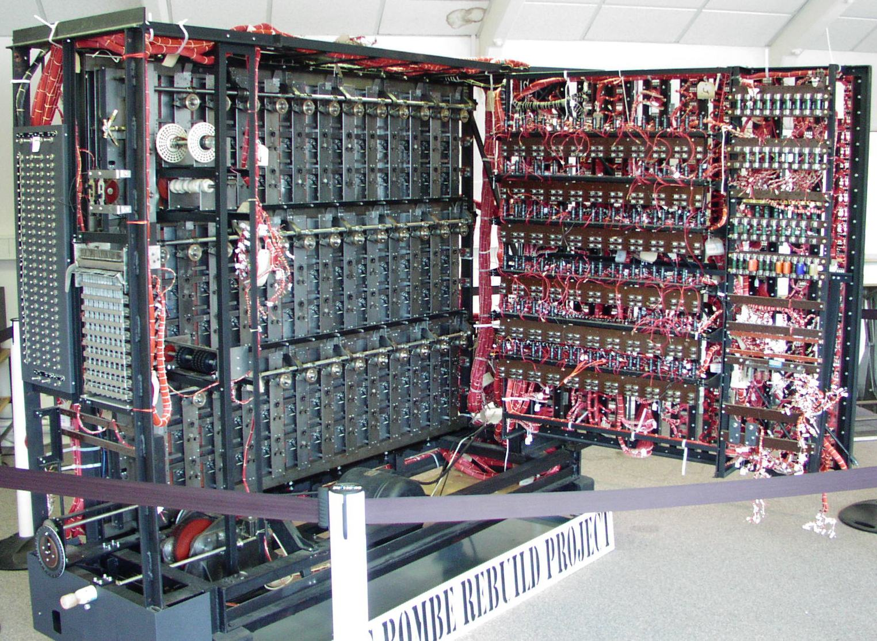
Conceptos Básicos
Como convertir una receta en un proceso mecánica
Programación fija
Calculadora
Alan Turing’s bombe (https://www.youtube.com/watch?v=nuPZUUED5uk)
Notes:
Programar es crear una receta con pasos especificos (ordenes)
Para que el computador realice las tareas
Programacion fija
Calcular un problema en particular primer método que existio

Slide 17
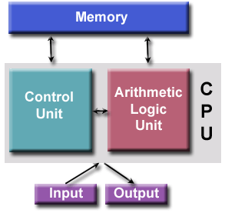
Conceptos Básicos
Computador de programa almacenado
Puedes almacenar las instrucciones para resolver un problema
DATA
Arquitectura
Básica de las
máquinas
Contador
programa
Notes:
Estructura básica de la arquitectura de una máquina
ALU toma información de la memoria hace ciertas operaciones
Primitivas (suma, resta, guardar valor) y guarda los valores de regreso a la memoria

Slide 18
Conceptos Básicos
PRIMITIVAS BÁSICAS
Turing mostró que se puede realizar cualquier tarea únicamente con 6 primitivas.
Right: Move the Machine’s head to the right of the current square
Left: Move the Machine’s head to the left of the current square
Print: Print a symbol on the current square
Scan: Identify any symbols on the current square
Erase: Erase any symbols presented on the current square
Nothing/halt: Do nothing
Lenguajes de Programación moderna tiene un conjunto de primitivas mas convenientes
Cualquier programa que se escribe en un lenguaje de programación se puede escribir en otro.
Notes:
Right: Move the Machine’s head to the right of the current square
Left: Move the Machine’s head to the left of the current square
Print: Print a symbol on the current square
Scan: Identify any symbols on the current square
Erase: Erase any symbols presented on the current square
Nothing/halt: Do nothing

Slide 19
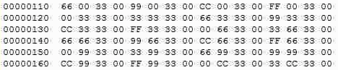
Conceptos Básicos
Lenguaje de Programación: lenguaje formal diseñado para realizar procesos que pueden ser ejecutados por las computadoras (sintaxis, gramática, y semántica).
El computador solo comprende ceros y unos.
Notes:
Utiliza primitivas para ser construido palabras números cadena de caracteres
Y operadores simples
Hablar de sintaxis y semantica
La sintaxis es la parte de la gramática responsable de estudiar las reglas y principios que rigen la combinación de unidades superiores a los constituyentes sintácticos tales como los sintagmas y las oraciones gramaticales. Estudia la forma en la que se combinan las palabras y las relaciones sintagmáticas y paradigmáticas que mantienen entre ellas.
Combinaciones legales o no
La semántica se refiere a los significados, sentidos e interpretaciones de los signos lingüísticos tales como expresiones, palabras o representaciones formales. Define como las expresiones de un lenguaje admiten correspondencia con situaciones o conjuntos que se encuentran en la realidad o en un mundo abstracto con el fin de ser expresarlos.
La sintaxis evalúa como palabras o frase se organizan en una frase principal.
La semántica realiza el estudio de las palabras individuales y como son percibidas.
La sintaxis, se relaciona con la gramática, redacción, puntuación y demás elementos de un lenguaje.
La semántica se relaciona con los símbolos o elementos verbales y las imágenes.
Un computador por si solo no es inteligente.
Los usuarios deben expresar sus necesidades en un lenguaje no ambiguo.
¿En que lenguaje nos comunicamos?
Binario/Hexadecimal
Inglés

Slide 20
Errores
Sintácticos, se producen cuando se escribe código de una forma no admitida por las reglas del lenguaje. Los errores de sintaxis son detectados casi siempre por el compilador o intérprete, que muestra un mensaje de error que informa del problema
Semántico se producen cuando la sintaxis del código es correcta, pero la semántica o significado no es el que se pretendía

Slide 21
Conceptos Básicos
“HI” 3 sintaxis Inválido
3*2.5 sintaxis Válido
3.2 *5 sintaxis Válida
3+”Hi” semántica inválida (no tiene sentido)
Notes:
Utiliza primitivas para ser construido palabras números cadena de caracteres
Y operadores simples
Hablar de sintaxis y semantica
Un computador por si solo no es inteligente.
Los usuarios deben expresar sus necesidades en un lenguaje no ambiguo.
¿En que lenguaje nos comunicamos?
Binario/Hexadecimal
Inglés

Slide 22
Conceptos Básicos
Errores de programación – Bugs
Sintaxis error – fácil de identificar
Errores durante el inicio - Runtime errors
Semantic error
Algunas lenguajes revisan estos errores antes de iniciar el programa
Pueden causar comportamientos impredecibles
Notes:
Programas pueden pararse
Correr para siempre
Dar una respuesta cuando se espera otra
Un computador por si solo no es inteligente.
Los usuarios deben expresar sus necesidades en un lenguaje no ambiguo.
¿En que lenguaje nos comunicamos?
Binario/Hexadecimal
Inglés

Slide 23
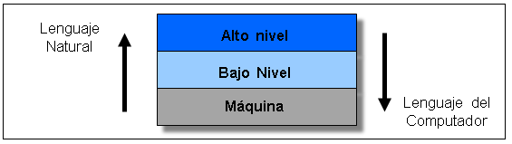
Conceptos Básicos
Lenguaje de Programación: Para comunicarnos con los computadores existen varias alternativas:
Lenguaje de Máquina (Bits)
Lenguaje de Bajo Nivel (Ensamblador)
Lenguaje de Alto Nivel (Python, Scilab, C)
Notes:
De menor a mayor nivel de abstracción respecto del hardware es posible clasificar los lenguajes de programación de la siguiente manera:
Lenguaje de máquina: Está formado por los 1s y 0s que ejecutará directamente la Unidad central de proceso (CPU). Al visualizar este lenguaje en un editor de texto plano parecerá sin sentido (caracteres basura). Muchos de ellos serán caracteres no imprimibles. Estos 0s y 1s representan literalmente instrucciones y datos a ser procesados.
Lenguajes ensambladores (en inglés assembler): También denominados nemotécnicos o nemónicos, son un primer nivel de abstracción. No son ya programas ejecutables directamente por el ordenador, sino textos de código fuente inteligibles por humanos que necesitan de alguna herramienta (esencialmente un compilador) para su traducción a lenguaje de máquina que el CPU pueda ejecutar. Sus instrucciones suelen ser una denominación abreviada de la instrucción máquina que simbolizan, y tienen una correspondencia casi directa (uno a uno) a las instrucciones de máquina que representan. El código resultante de la compilación del lenguaje ensamblador genera un código de máquina binario ejecutable. Son instrucciones que ensamblan los grupos de conmutadores necesarios para expresar una mínima lógica aritmética. Están íntimamente vinculados al hardware. Algunas de estas instrucciones pueden ser por ejemplo MOV para mover un dato de un lugar a otro, o ADD para sumar dos valores. Por norma general están disponibles a nivel firmware, cmos o chip set. Estos lenguajes están orientados a procesos. Los procesos se componen de tareas. Contienen tantas instrucciones como la arquitectura del hardware así haya sido diseñada. La arquitectura CISC contiene muchas más instrucciones a este nivel, que la RISC.
Por ejemplo: Assembler x86, JMP y MULT.
Los otros lenguajes que completan la clasificación no serían ya lenguajes de bajo nivel.
Lenguajes de medio nivel: Son aquellos que, basándose en los juegos de instrucciones disponibles (chip set), permiten el uso de funciones a nivel aritmético, pero a nivel lógico dependen de literales en ensamblador. Estos lenguajes están orientados a procedimientos. Los procedimientos se componen de procesos.
Ejemplos: C, Basic. De mayor nivel pero aún así considerables de nivel medio: C++, Fortran, Cobol, Lisp.
Lenguajes de alto nivel: Son aquellos que permiten una máxima flexibilidad al programador a la hora de abstraerse o de ser literal. Permiten un camino bidireccional entre el lenguaje máquina y una expresión casi oral entre la escritura del programa y su posterior compilación. Estos lenguajes suelen estar orientados a objetos, a eventos o a funciones, pudiendo estos combinarse. A su vez estos pueden ser compilados o interpretados.
Ejemplos: Java, PHP, Python, Javascript, C#.

Slide 24
1.2 Interpretadores y Compiladores

Slide 25
Interpretadores y Compiladores
El paso de traducción de lenguaje natural a lenguaje de máquina debe ocurrir en algún momento.
Dependiendo de cuando, se llama:
Interpretación: Cada vez que se ejecuta el programa, durante la ejecución.
Compilación: Una sola vez, al terminar de escribir el programa.
Ambas estrategias tienen ventajas y desventajas.

Slide 26
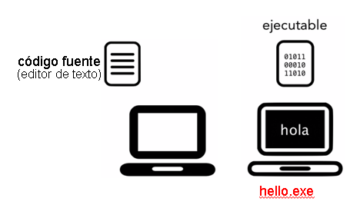
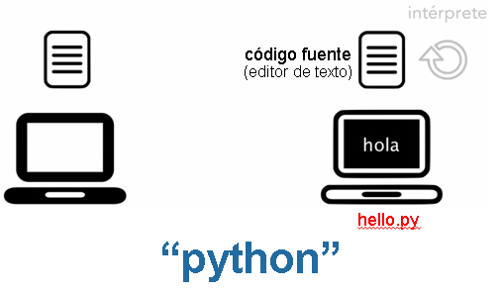
Interpretadores y Compiladores
Interpretador
Puede ejecutarse en el momento a pesar de que existan errores.
Permite depurar el programa más eficientemente.
Comienza a ejecutarse con mayor rapidez.
Por qué?
Compilador
Se ejecuta mucho más rápido.
Verifica la sintáxis de todo el programa desde el principio.
Notes:
Una vez compilado el programa, el código fuente no es necesario para ejecutarlo, así que puede permanecer en secreto si se desea.

Slide 27
1.3 Introducción a Pyhton

Slide 28
Python
Python apareció en 1991
Python se ha convertido en uno de los lenguajes más importantes y usados para Data science, aprendizaje de máquina y desarrollo de software en general tanto para la academia como para la industria.
Parte del éxito de python es que se integra fácilmente con C, C++ y FORTRAN code.
Python es un lenguaje de programación por interpretador
Notes:
As Python is an interpreted programming language, in general most Python code will
run substantially slower than code written in a compiled language like Java or C++.
As programmer time is often more valuable than CPU time, many are happy to make
this trade-off.

Slide 29
Python
Es multiplataforma (windows, MacOS y Linux)
Lenguaje de alto nivel – conveniente para un desarrollo rápido de código
Posee magnificas librerías (NumPy, SciPy, scikit-learn, pandas, Ipython, matplotlib, pulp etc)
Comunidad grande y activa (PyCon, SciPy, EuroPython, PyData)
Notes:
As Python is an interpreted programming language, in general most Python code will
run substantially slower than code written in a compiled language like Java or C++.
As programmer time is often more valuable than CPU time, many are happy to make
this trade-off.

Slide 30
1.4 Ambientes de Programación

Slide 31
Ambientes de Programación (IDE)
PyDev (free), an IDE built on the Eclipse platform
PyCharm from JetBrains (subscription-based for commercial users, free for open source developers)
Python Tools for Visual Studio (for Windows users)
Spyder (free), an IDE currently shipped with Anaconda
Komodo IDE (commercial)
Notes:
An IDE normally consists of a source code editor, build automation tools, and a debugger. Most modern IDEs have intelligent code completion.
Some IDEs, such as NetBeans and Eclipse, contain a compiler, interpreter, or both; integrated development enviromnet

Slide 32
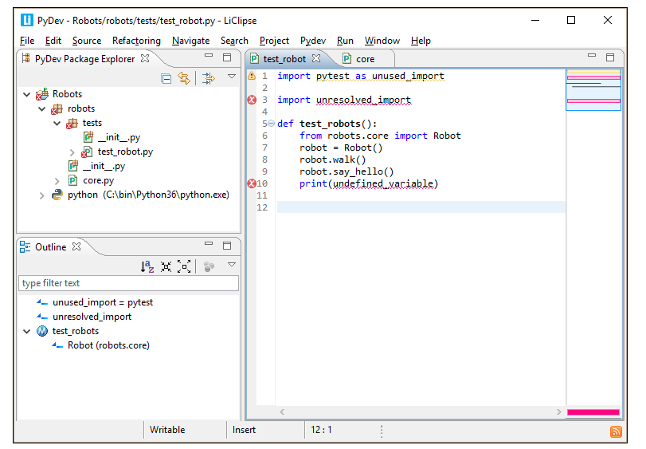
Ambientes de Programación (IDE)
PyDev
Notes:
An IDE normally consists of a source code editor, build automation tools, and a debugger. Most modern IDEs have intelligent code completion.
Some IDEs, such as NetBeans and Eclipse, contain a compiler, interpreter, or both;

Slide 33
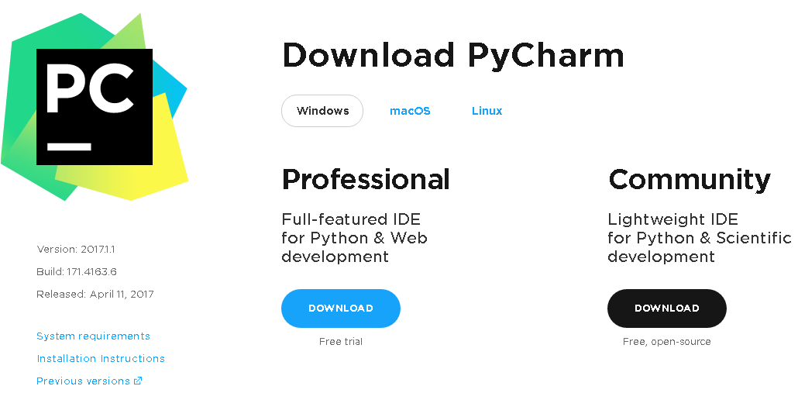
IDE: PyCharm (Community Edition)
Ambientes de Programación
https://www.jetbrains.com/pycharm/download/#section=windows
Notes:
Integrated Development Enviroment
https://www.jetbrains.com/pycharm/download/#section=windows

Slide 34
Ambientes de programación
Entorno en el que un programador desarrolla sus aplicaciones
PyCharm

Slide 35
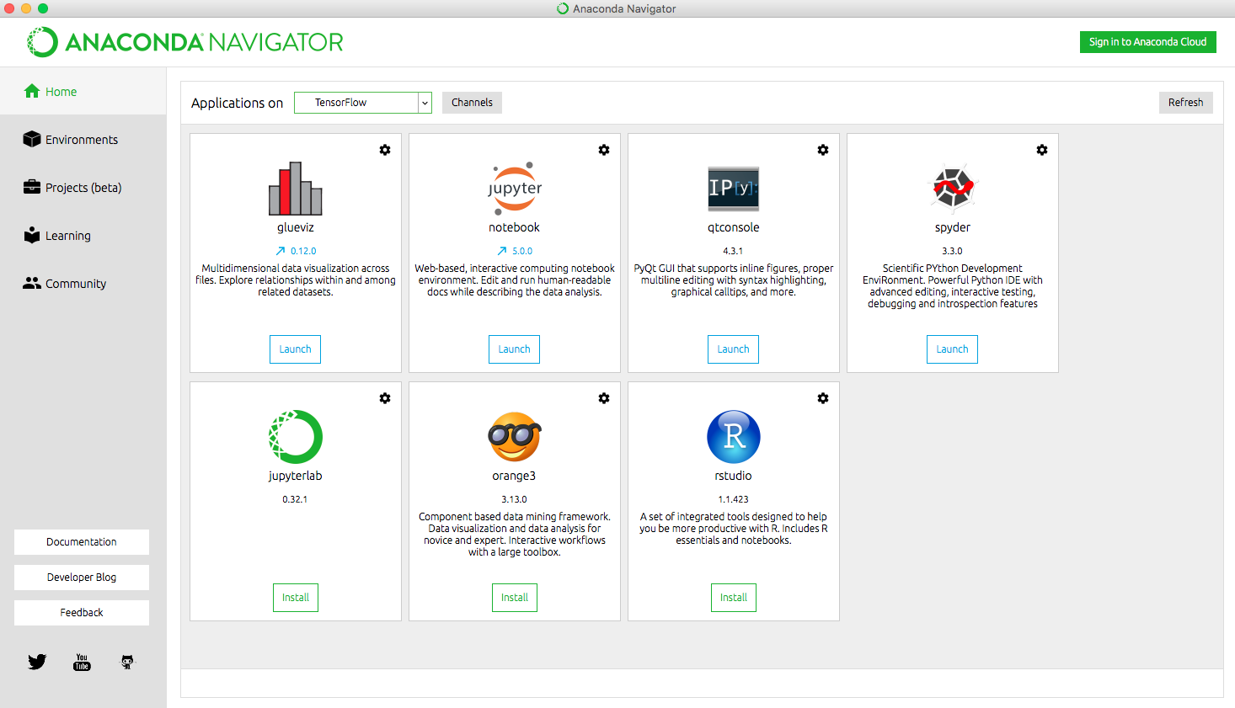
Ambientes de Programación (IDE)
Spyder
Notes:
An IDE normally consists of a source code editor, build automation tools, and a debugger. Most modern IDEs have intelligent code completion.
Some IDEs, such as NetBeans and Eclipse, contain a compiler, interpreter, or both;

Slide 36
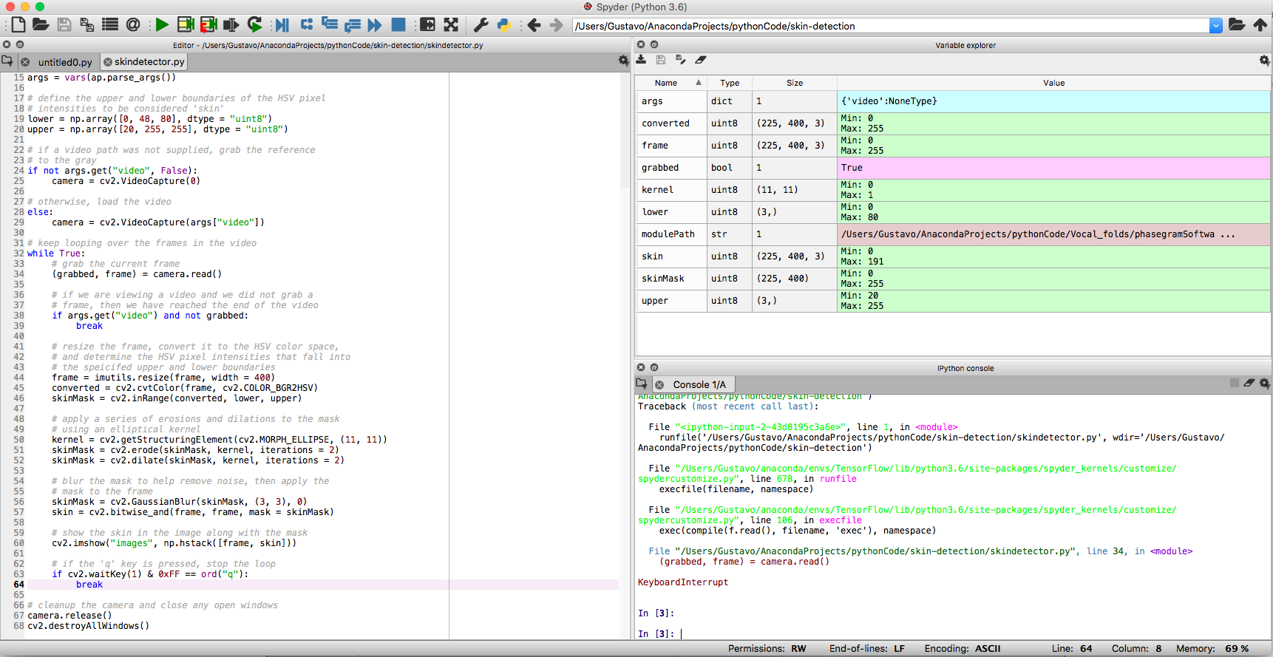
Ambientes de Programación (IDE)
Spyder
Notes:
• pydata: A Google Group list for questions related to Python for data analysis and
pandas
• pystatsmodels: For statsmodels or pandas-related questions
• Mailing list for scikit-learn (scikit-learn@python.org) and machine learning in
Python, generally
• numpy-discussion: For NumPy-related questions
• scipy-user: For general SciPy or scientific Python questions
• PyCon and EuroPython: The two main general Python conferences in North
America and Europe, respectively
• SciPy and EuroSciPy: Scientific-computing-oriented conferences in North America
and Europe, respectively
• PyData: A worldwide series of regional conferences targeted at data science and
data analysis use cases
• International and regional PyCon conferences (see http://pycon.org for a complete
listing)

Slide 37
Instalar Spyder
Primera práctica. -
https://www.youtube.com/watch?v=52h3r_lROGY
Notes:
• pydata: A Google Group list for questions related to Python for data analysis and
pandas
• pystatsmodels: For statsmodels or pandas-related questions
• Mailing list for scikit-learn (scikit-learn@python.org) and machine learning in
Python, generally
• numpy-discussion: For NumPy-related questions
• scipy-user: For general SciPy or scientific Python questions
• PyCon and EuroPython: The two main general Python conferences in North
America and Europe, respectively
• SciPy and EuroSciPy: Scientific-computing-oriented conferences in North America
and Europe, respectively
• PyData: A worldwide series of regional conferences targeted at data science and
data analysis use cases
• International and regional PyCon conferences (see http://pycon.org for a complete
listing)

Slide 38
1.4 Conceptos y Propiedades de Algoritmos

Slide 39

Problemas que nos enfrentamos diariamente
Tomar el bus para ir a la Universidad
Comer
Jugar al fútbol
Poner un foco
Subir y bajar escaleras

Slide 40
Metodología para la resolución de un problema usando un computador
La solución es correcta?
Hay una manera más sencilla de obtenerla?
REVISIÓN
ANÁLISIS DEL PROBLEMA
DISEÑO DE LA SOLUCIÓN
IMPLEMENTACIÓN
Qué debe hacer el programa
Definir y entender el problema
Conocer las variables de entrada, los procesos y las salidas
Identificar las áreas de conocimiento
Cómo va a resolver el problema el programa
Divide y vencerás
Algoritmo que lo resuelve
Técnicas de representación de la solución
Implementar la solución en un lenguaje formal que el computador entienda

Slide 41
Algoritmo
Un algoritmo es una lista bien definida, ordenada y finita de operaciones que permite llegar a la solución de un problema.
Dado un estado inicial y una entrada, a través de pasos sucesivos y bien definidos se llega a un estado final, obteniendo una solución.

Slide 42
Formalizar el proceso
Hay que decirle exactamente al computador que hacer.
Dividir la solución en pasos formales que el computador pueda seguir hasta llegar a la solución.
El programador no solo debe resolver el problema, debe tener la habilidad de decirle al computador cómo resolverlo paso a paso.

Slide 43
Formalizar el proceso
Se pueden usar estructuras formales que permitan representar la solución.
La formalización nos ayuda a escribir una algoritmo que pueda ser analizado e interpretado por otras personas a través de la formalización de la solución.

Slide 44
Características de los algoritmos (Bien escrito?)
Algoritmo
Claro
Finito
Efectivo
Notes:
Claro: sin ambigüedades para poder seguir y ejecutar cada uno de sus pasos.
Efectivo: para que todos los pasos puedan llevarse a cabo. Ej.: Suba al piso inferior y camine 3 pasos a la derecha (seria imposible de llevar a cabo).
Finito: debe tener un principio y un final.

Slide 45
Conceptos y Propiedades de Algoritmos
Algoritmo
Secuencia de instrucciones.
Resuelven un problema.
Programa
Algoritmo codificado.
Corre en una máquina.
Notes:
Un programa son algoritmos escritos en un lenguaje de programación para que lo entienda el computador.

